Slide 1
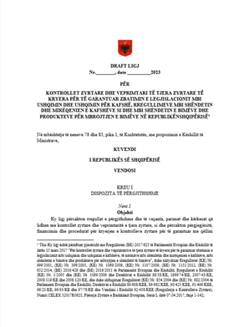
PROJEKTLIGJI PËR KONTROLLET ZYRTARE
Prill 2026

Slide 2
Projektligji për kontrollet zyrtare
Përgatitur bazuar në Rregulloren (BE) 2017/625.
Ligj kuadër për kontrollet zyrtare përgjatë zinxhirit ushqimor.
Zbatohet për:
ushqimin;
ushqimin për kafshë;
shëndetin dhe mirëqënien e kafshëve;
shëndetin e bimëve dhe produktet për mbrojtjen e bimëve;
OMGJ.
Siguron zbatimin e njëtrajtshëm të standardeve të sigurisë ushqimore përgjatë zinxhirit ushqimor

Slide 3
Hartimi i ligjit: pasqyrimi i acquis të BE-së
Parimet e përgjithshme, Nenet 1 – 8
Subjekti, objekti, fusha e zbatimit, përkufizimet, autoritetet kompetente
Kërkesat e përgjithshmeNenet 9-15
Rregulla të përgjithshme për AK, operatorët, proceset dhe aktivitetet, transparencën, dokumentacionin, metodat
Kërkesat specifike sektoriale, Nenet 17 – 27
Produktet me origjinë shtazore, mbetjet, mirëqenia e kafshëve, shëndeti i bimëve, OMGJ-të, produktet për mbrojtjen e bimëve, prodhimi organik, rreziqet e reja
Nenet 28-33
Delegimi i detyrave
Nenet 34-42
Mostrimi, analizimi, diagnoza
Nenet 43-76
Kontrollet kufitare
Nenet 77-91
Financimi KZ certifikimi zyrtar
Nenet 92-101
EURLs&
RLs
Nenet 102-108
Asistenca administrative + bashkëpunimi
Art. 109-115
Planifikimi Raportimi
Art. 117-124
Kontrollet e Komisionit
Art. 125-129
Kushtet e hyrjes në BE
Art. 130
Trainimet
(BTSF)
Art. 131-136
IMSOC
Art. 137-141
Zbatimi
Vendimet të përgjithshme, Nenet 142 – 167
Aneksi I
Aneksi II
Aneksi III
Aneksi IV
Aneksi V

Slide 4
Objektivat kryesore
Mbrojtja e jetës dhe shëndetit të konsumatorit;
Mbrojtja e shëndetit dhe mirëqënies së kafshëve;
Mbrojtja e shëndetit të bimëve;
Garantimi i ushqimeve të sigurta në treg;
Parandalimi i rreziqeve shëndetësore;
Besueshmëri në tregtinë me BE-në dhe më gjerë.

Slide 5






Parimet kryesore të kontrollit zyrtarë
I thjeshtë
I harmonizuar
Efektivë
Transparent
Zbatohet qasja e bazuar në risk!

Slide 6
Qasja e bazuar në risk
Kontrollet që duhet të kryhen “rregullisht, mbi bazë risku dhe me frekuencë të përshtatshme”
Auto – Kontrollet, përfshirë skemat private të cilësisë
Rreziqet e lidhura me kafshët dhe mallrat, aktivitetet, vendndodhjen… dhe gjasat që konsumatorët të mund të mashtrohen
Historiku i operatorit

Slide 7
Autoritetet kompetente
Autoriteti kompetent për kontrollet zyrtare;
Autoriteti kompetent për aktivitete të tjera zyrtare;
Autoriteti kompetent për kontrollet zyrtare në PIK.
Detyrimet e AK:
Të sigurojnë efektivitetin, paanshmërinë dhe cilësinë e kontrolleve zyrtare dhe të aktiviteteve të tjera zyrtare.
Të kryejnë kontrollet zyrtare në përputhje me procedurat e dokumentuara; të mbajnë dokumentacion të shkruar për çdo kontroll.

Slide 8
Operatorët e biznesit
Detyrimet e Operatorëve:
Të japin informacion mbi emrin e tyre, formën ligjore dhe aktivitetet specifike.
Të japin akses në kompjuterë dhe ambiente, në masën e nevojshme.
Të ndihmojnë dhe të bashkëpunojnë me stafin e autoriteteve kompetente.

Slide 9
Certifikimi zyrtar
Të jenë autentike dhe të sakta dhe të lejojnë verifikimin e lidhjes ndërmjet certifikimit zyrtar dhe asaj ngarkese ose atij loti.
Të jenë të paanshëm dhe të lirë nga çdo konflikt interesi, si dhe të kenë marrë trajnim të përshtatshëm.
Kontrolle zyrtare të rregullta për të verifikuar përputhshmërinë dhe që certifikimi bazohet në fakte dhe të dhëna përkatëse, të sakta dhe të verifikueshme.

Slide 10
Financimi
Burime të mjaftueshme për të gjitha llojet e kontrolleve!
Tarifë e detyrueshme: Elementet e kostos: Transparenca:
Thertoret
St. e prerjes së mishit
Produktet e qumështit
Produktet e peshkut
VKM
• Paga e stafit
• Ambiente + pajisje
• Materiale të konsumueshme
• Shërbime të organeve të deleguara
• Trajnim i vazhdueshëm
• Udhëtime
• Marrja e mostrave + testimi
Të bëhet publike, p.sh. metoda dhe të dhënat e përdorura për përcaktimin e tarifave, si dhe shuma e ngarkuar për çdo kategori operatorësh; palët e interesit të konsultohen mbi metodat e përgjithshme të llogaritjes.
PIK
Kafshët
• Produkte me origjinë shtazore, produkte germinale, nënprodukte shtazore (ABP)
• Produkte bimore + produkte për mbrojtjen e bimëve
• Kërkesë e operatorëve
• Ndjekje e mospërputhshmërisë dhe masave mbrojtëse

Slide 11
Sistem i modernizuar për kontrollin në kufi
Një kuadër i përbashkët, i bazuar në rrezik, për kontrollet kufitare të të gjitha kafshëve dhe mallrave që hyjnë në Republikën e Shqipërisë.
Pikat e Kontrollit Kufitar (KKP) do të zëvendësojnë Pikat e Inspektimit Kufitar (PIK) dhe Pikat e Përcaktuara të Hyrjes (PPH).
Një dokument i vetëm standard (CHED) do të përdoret nga operatorët për njoftimin paraprak të ngarkesave.
Kërkesat minimale për ambientet, pajisjet dhe kualifikimet e stafit do të zbatohen në të gjitha PKK.
Të transmetuara në BCP përmes IMSOC, i cili lejon integrimin e sistemeve ekzistuese të kompjuterizuara (përfshirë Europhyt).

Slide 12
Hyrja ne territorin e RSH – rregullat kryesore
Ngarkesat e importuara
Kafshë, produkte me origjinë shtazore, produkte germinale, nënprodukte shtazore, bimë, produkte bimore dhe disa ushqime dhe ushqime për kafshë me origjinë jo-shtazore =
PKK i përcaktuar i mbërritjes së parë.
Kafshë dhe mallra, risku natyral i të cilave nuk kërkojnë kontrolle sistematike kufitare =
Një vend i përshtatshëm brenda territorit doganor
Gjithmonë kontroll të dokumentacionit; kontrolle identiteti dhe fizike të bazuara në rrezik.
Kontrolle të rregullta, të bazuara në risk, me frekuencë të përshtatshme.
Sistem i ri IT. Të njëjtat masa në rastet e mospërputhshmërisë, përfshirë edhe masat e zbatimit.

Slide 13
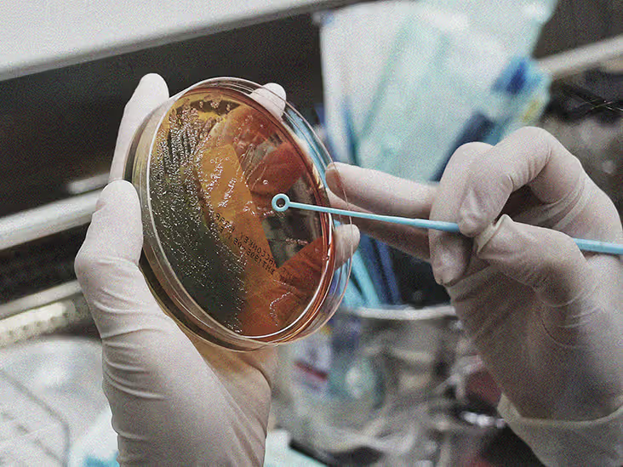

Mostrimi dhe analizimi
Laboratorë zyrtar të akredituar; ISO/IEC 17025
Kaskadë metodash do të përdoren për marrjen e mostrave, analizat, testet dhe diagnostikimin.
Mostrat të merren, trajtohen dhe etiketohen në mënyrë të tillë që të sigurohet vlefshmëria ligjore, shkencore dhe teknike.

Slide 14
Lidhja me integrimin në BE
Përputhshmëri më legjislacionin e BE-së – Kapitulli 12 “Siguria ushqimore, Veterinaria dhe Fitosaniteti”;
Forcimi i besimit me institucionet e BE-së
Lehtësimi i eksporteve në tregun e BE-së.
Përgatitja për tregun e përbashkët në ditën e antarësimit.

Slide 15
Hyrja në fuqi dhe zbatimi
Projektligji për kontrollet zyrtare është për vlerësim në
Komision Evropian
Parashikohet të miratohet
Qershor 2026
Fillon efektet
1 Gusht 2027

Slide 16

FALEMINDERIT!

